Slide 1

第62回日本糖尿病学会総会
せんたいメディアテーク 5F ギャラリー3300
令和元年5月24日（金） 11:00～11:25
動脈硬化症5
Ⅱ-P-316
発表3分 討論2分
発表データ登録期限： 2019年5月13日 17時00分
２型糖尿病におけるデュラグルチド 投与前後の臨床管理指標と血管指標(AVI，API)の検討
大竹啓之、的場玲恵、坂下杏奈、
山崎悠理子、梅原敏弘、皆川真哉、松田昌文
埼玉医科大学総合医療センター 内分泌・糖尿病内科

Slide 2
背景と目的（１）
糖尿病患者において動脈硬化の評価をすることは大変重要である。近年、血圧測定と同時に動脈硬化を手軽に検査できる医用電子血圧計Pasesa®(Prevent Arterial Sclerosis and Enjoy Successful Aging，開発：産業技術総合研究所、理化学研究所：特定保守管理医療機器 医療機器承認番号 22300BZX00424000) が臨床で用いることができるようになった。

Slide 3
背景と目的（２）
2型糖尿病患者においてGLP-1作動薬(デュラグルチド)投与前後で動脈硬化の指標であるAVI（Arterial Velocity pulse Index）とAPI（Arterial Pressure volume Index)の変化について比較検討した。

Slide 4
対象と方法（1）
当院外来で加療中の２型糖尿病患者にGLP-1作動薬：デュラグルチドを1か月投与した22例に対して、治療前後のPasesa®を用いた血管指標AVIとAPIを測定し比較検討をした。

Slide 5
対象と方法（2）
症例数 | n=22
糖尿病歴 | 14±13年
年齢 | 66±12歳
性別 | 男9/女13
BMI | 27.4±8.0
体重 | 69.5±23.2kg
HbA1c | 8.8±1.9%
血圧 | 139±16.6/ 74±13.8 mmHg

Slide 6
対象と方法（3）
症例数 | n=22
高血圧 | 11例
脂質異常症 | 14例
Ca拮抗剤 | 4例
ARB | 7例
ベータ遮断薬 | 3例
スタチン | 8例
プロブコール | 1例

Slide 7
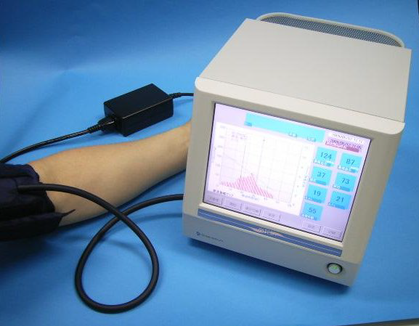
医用電子血圧計 Ｐａｓｅｓa®
AVI,API：医用血圧測定器Pasesa®(AVE-1500、日本メディカルファンド株式会社、東京） AVIは心臓に近い血管の硬化度、APIは末梢血管の硬化度を反映するとされ、血圧測定値の脈波の変化により自動的に計算される。

Slide 8
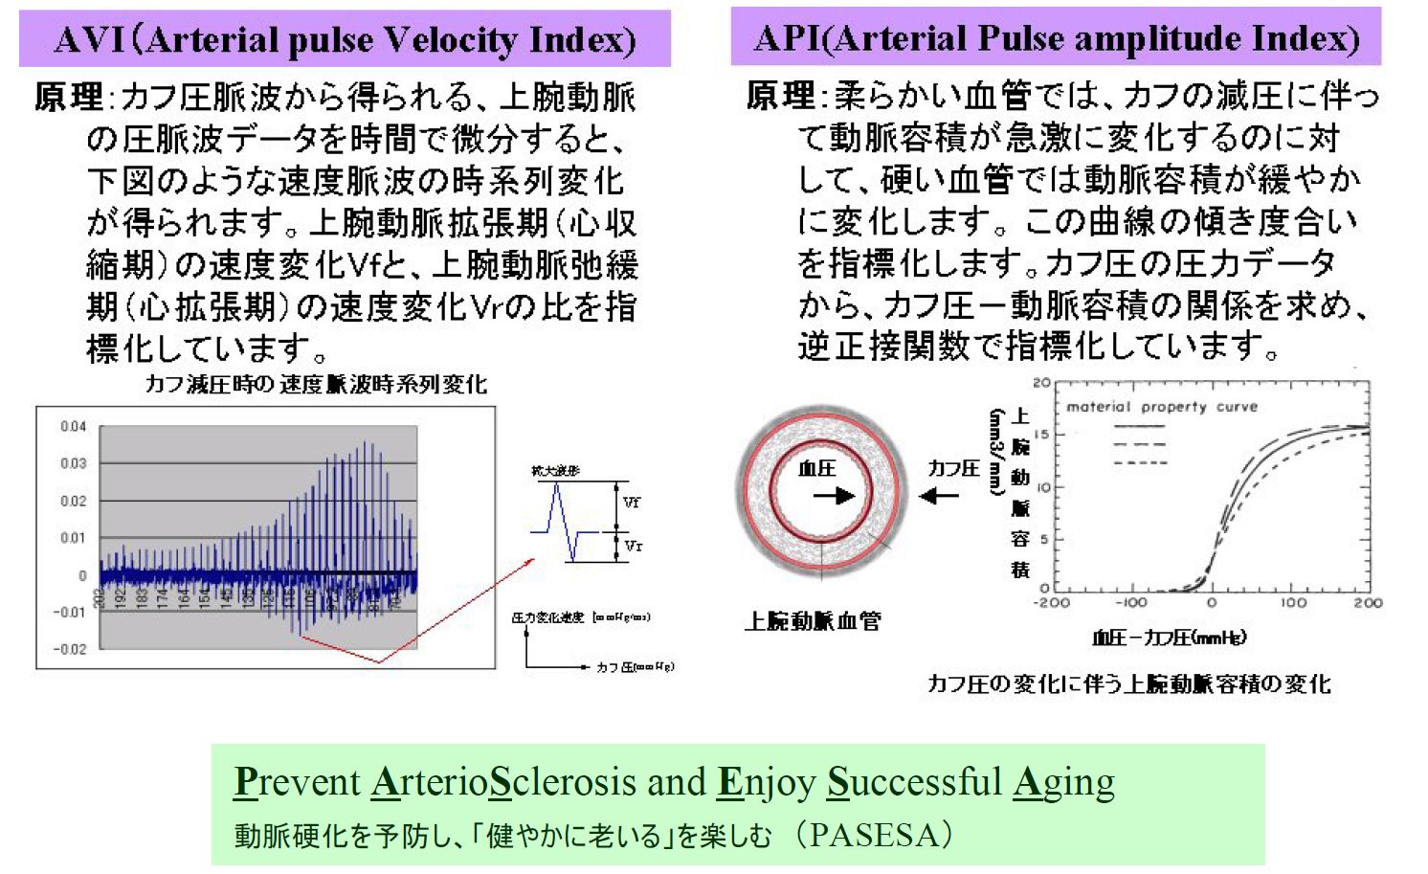
医用電子血圧計（Pasesa®）の指標について
（X)
A・arctan(B・X + C) + D
ＡＶＩ=Ｖｒ/Ｖｆ×20 ＡＰＩ=1/Ｂ
秋山義隆, 久野裕輝, 早川尚雅, 重藤誠, 柳澤政広, 岡部正, 松田昌文：2 型糖尿病患者のオシロメトリック血圧測定による血管指標とFMD、IMT との比較 オシロメトリック血圧測定血管指標の意義 Progress in Medicine 30 :2003-2007,2010
Notes:
最高血圧以上の高いカフ圧をかけ減弱していく過程における速度脈は、右の図が脈はを微分化したもの。動脈硬化が進行するとＶｒが大きくなる。
カ負圧の現じゃｙ九にともなって血管容積がふえる。動脈硬化のつよい血管では容積が緩やかに変化する。

Slide 9
結果1
AVI
API
※
前
1ヶ月後
前
1ヶ月後
paired t-test vs before
※
P<0.05

Slide 10
結果2
HbA1c
体重
（％）
（ｋｇ）
※
前
1ヶ月後
前
1ヶ月後
paired t-test vs before
※
P<0.05

Slide 11
結果3
収縮期血圧
拡張期血圧
（mmHg）
※
（mmHg）
paired t-test vs before
前
1ヶ月後
前
1ヶ月後
※
P<0.05

Slide 12
結果1/2/3のまとめ
n=22 | 前 | 後 | p値
AVI | 25.1±7.8 | 24.2±6.9 | 0.613
API | 31.2±6.4 | 26.5±6.8 | <0.001
HbA1c(%) | 8.7±1.9 | 7.4±1.2 | 0.015
体重(kg) | 69.5±23.2 | 69.2±22.9 | 0.189
BMI | 27.4±8.0 | 27.4±9.0 | 0.451
収縮期血圧(mmHg) | 139±16 | 130±18 | 0.006
拡張期血圧(mmHg) | 74±13 | 78±14 | 0.263
脈拍 | 76±16 | 83±17 | 0.085

Slide 13
まとめ
投与後、AVIは、25.1±7.8から24.2±6.9と改善傾向であり、APIは31.2±6.4から26.5±6.8と4.7の有意な改善を認めた(P=0.0001)。
HbA1cは8.7±1.9％から1.3%の有意な改善を認めた（P=0.015）。血圧については収縮期血圧は 139±16 mmHgから9 mmHg有意に低下した（P=0.006）。拡張期血圧はやや上昇したが有意ではなかった。

Slide 14
結語
２型糖尿病患者においてデュラグルチド投与後に動脈硬化の指標であるAVIとAPIの両方が改善し、APIは有意に改善した。動脈硬化性疾患の予防につながることが示唆された。今回デュラグルチド投与により血糖・収縮期血圧の有意な改善の影響を含めて、デュラグルチドによる末梢血管に対する有益な効果は、APIで同定された。

Slide 15


日本糖尿病学会
ＣＯＩ開示
発表者名：◎ 大竹啓之、的場玲恵、坂下杏奈、山崎悠理子、 梅原敏弘、皆川真哉、松田昌文（◎研究代表者）
演題発表に関連し、開示すべきCOI関係にある企業などとして、
講演料：大正富山医薬品株式会社、ノボノルディスクファーマ株式会社、アストラゼネカ株式会社、大日本住友製薬株式会社、サノフィ株式会社、田辺三菱株式会社、日本ベーリンガーインゲルハイム株式会社、日本イーライリリー株式会社

